Slide 1
Дизайн-проект благоустройства общественного пространства по адресу: Ростовская область, Зерноградский район, город Зерноград, по ул. Ленина
Благоустройство карьера

Slide 2
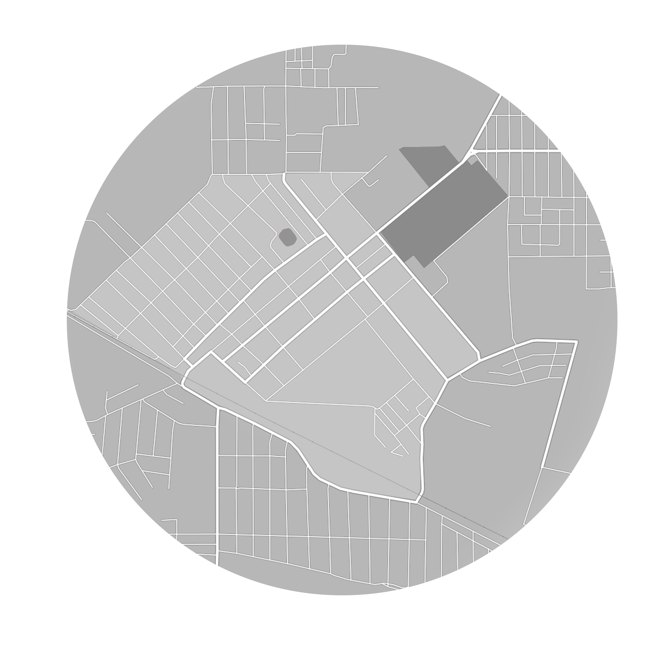

Slide 4
01
БЕЗОПАСНОСТЬ
02
КОМФОРТ
03
РАЗНООБРАЗИЕ
04
ЭКОЛОГИЧНОСТЬ
05
ИДЕНТИЧНОСТЬ
Качественные критерии оценки проекта

Slide 5
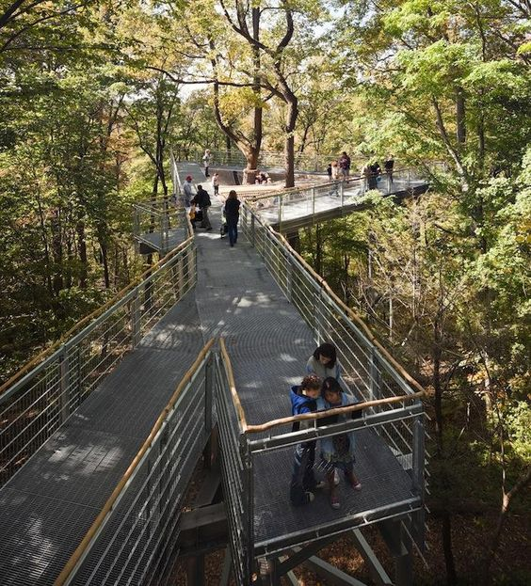
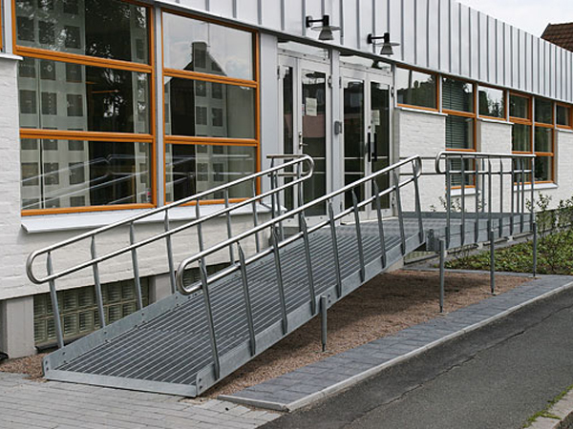
1. Безопасность
Ограждения
Пандусы для МГН

Slide 6
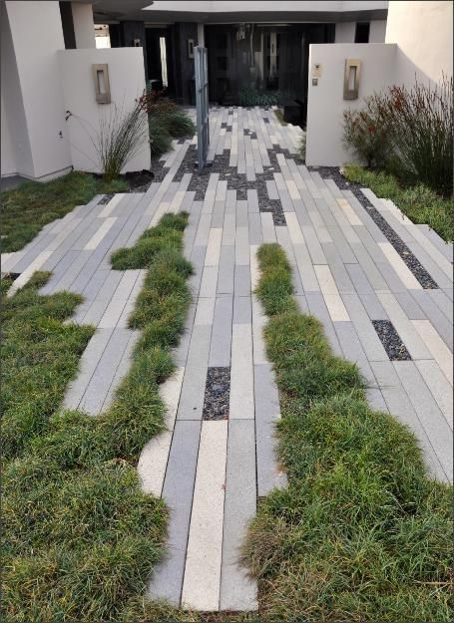
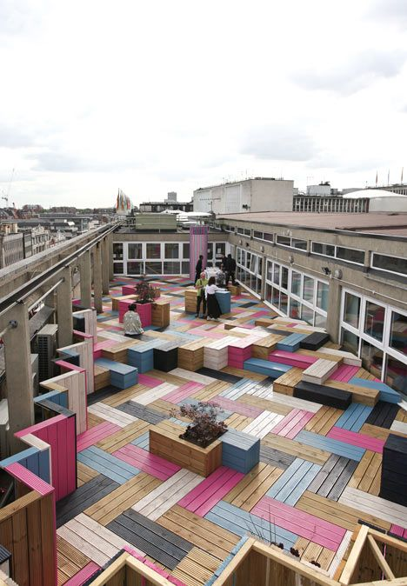
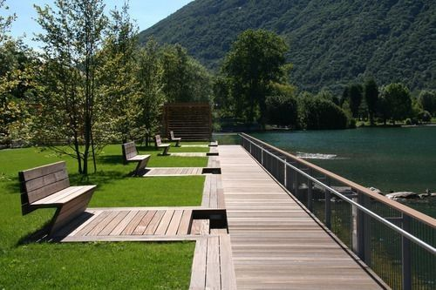
2.Комфорт

Slide 7
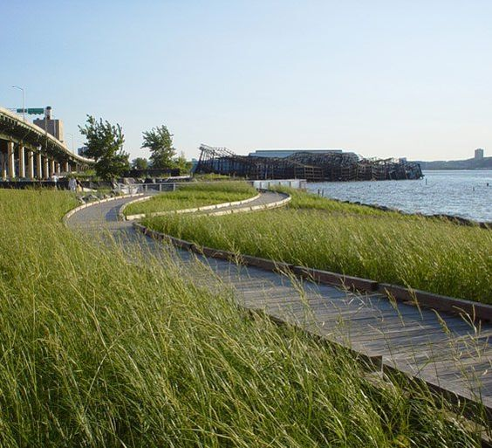
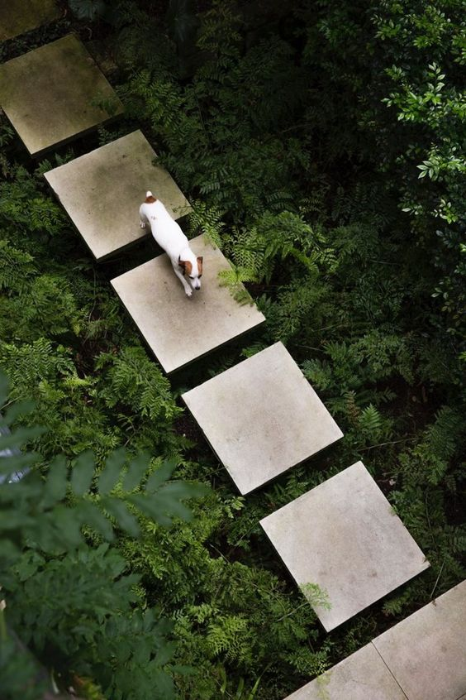
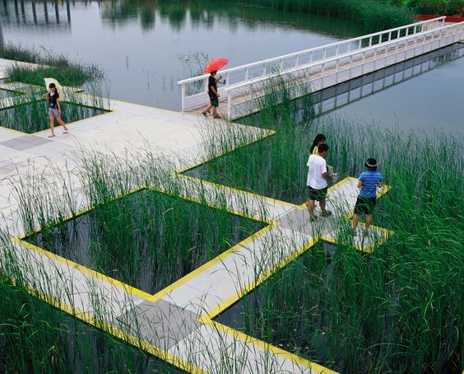
2.Комфорт

Slide 8
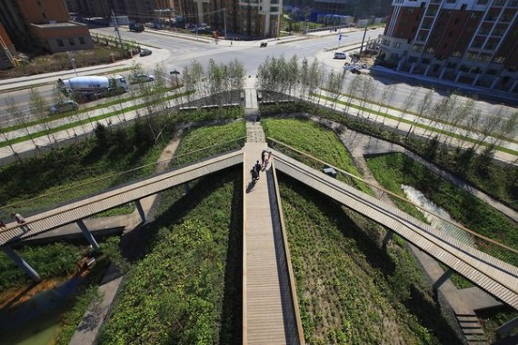
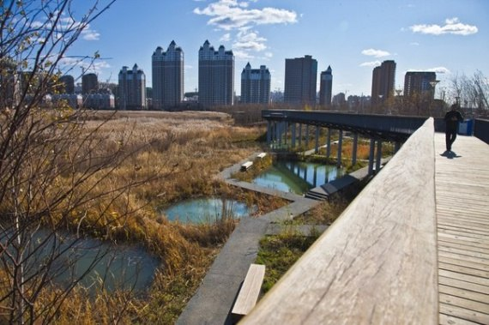
3. Разнообразие

Slide 9
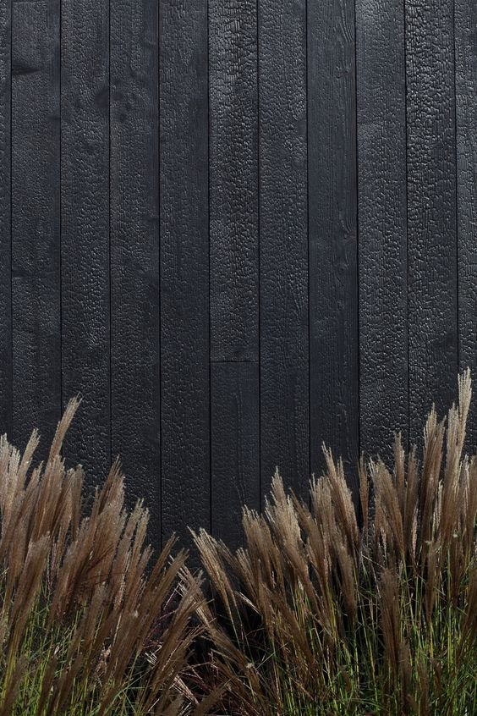
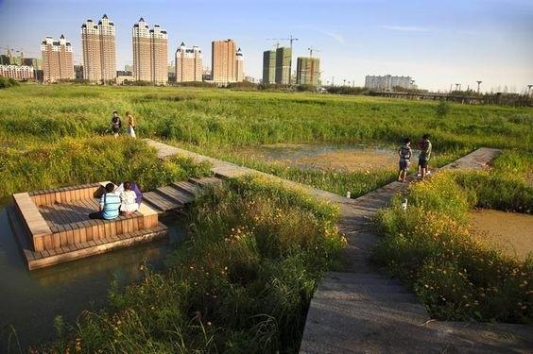
3. Разнообразие

Slide 10
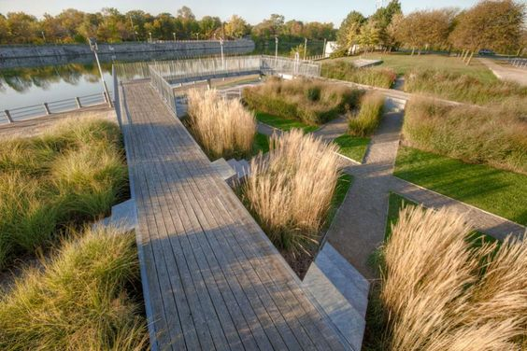
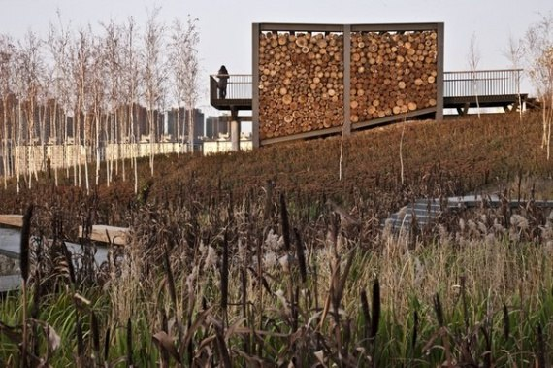
4. экологичность
Дуб черешчатый 'Fastigiata'

Slide 11
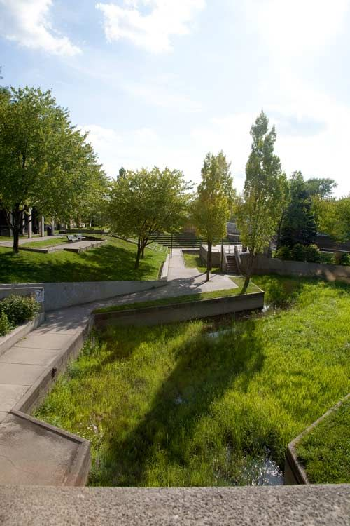
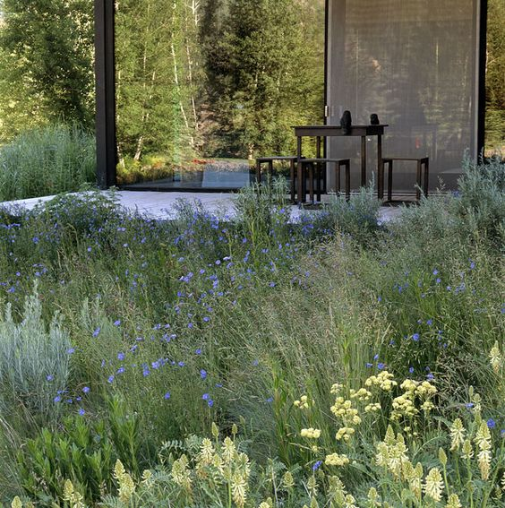
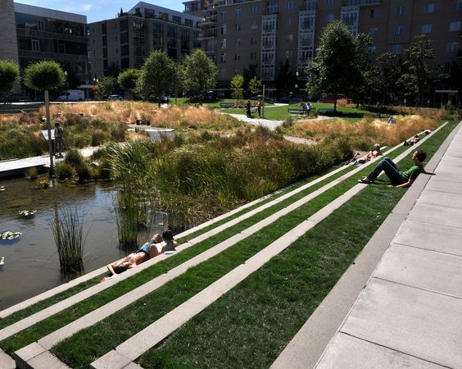
5. идентичность

